Slide 1
ERGONOMİ ve ANTROPOMETRİ

Slide 2
İş kuralları anlamına gelen ERGONOMİ;
insan ile kullandığı nesne(ürün) ve iş çevresi (çalışma ortamı) arasındaki etkileşimi inceleyen bir bilim dalı olarak tanımlanabilir.

Slide 3
ERGONOMİNİN AMACI
Sağlığın ve güvenliğin sağlanması
Emek kayıplarının önlenmesi
Yorulmanın ve iş stresinin azaltılması
İş kazaları ve mesleki risklerin en aza indirilmesi
Verimlilik ve kalitenin yükseltilmesi olarak sıralanabilir.

Slide 4
20 YY başında Ergonomi’nin temel amacı, insanın işe uyumunun sağlanması olduğundan, araştırmalar daha çok işçilerin seçimi, sınıflandırılması ve eğitimi konularında yoğunlaşmıştır.
Günümüzde ise, insanın işe uyumu değil, işin insana uyumu Ergonominin temel felsefesi olmuştur.

Slide 5
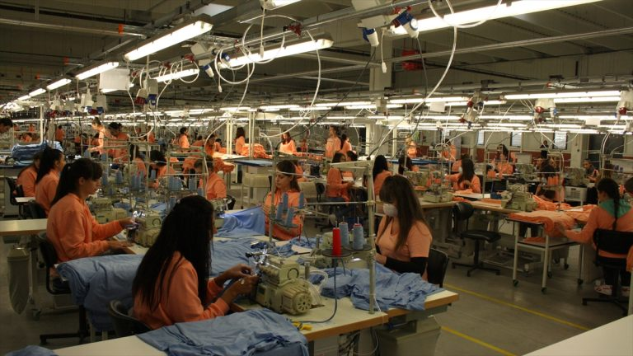
Endüstride Ergonomi
Böylelikle çalışma şartları, çalışma güvenliği, üretim ortamının tasarımı, insani ihtiyaçlar vb tüm koşullar insana göre ayarlanmaya çalışılmıştır.
Endüstride ergonomi; işin insana uyumudur

Slide 6
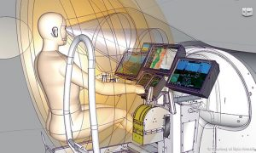
Kokpiti insana göre tasarlanması.
Çalışma ortamları insana göre tasarlanırsa çok daha verimli olur.

Slide 7
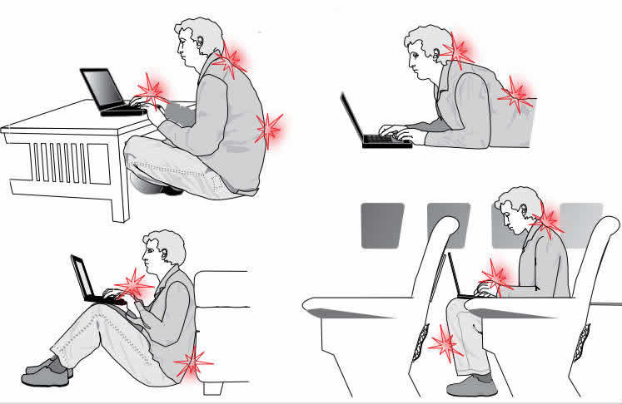
Çalışma ortamının oluşturduğu rahatsızlıklar verimi ve iş motivasyonunu düşürür.

Slide 8
ÜRÜNDE ERGONOMİ
Ergonomik ürünler, sistemler ve çalışma koşulları; İNSANA UYGUN şekilde tasarlanır.
İnsan ölçüleri değişirse ergonomi kriterleri de değişir. Bu yüzden ergonomi antropometri bilimi ile birlikte göz önünde bulundurulur.

Slide 9
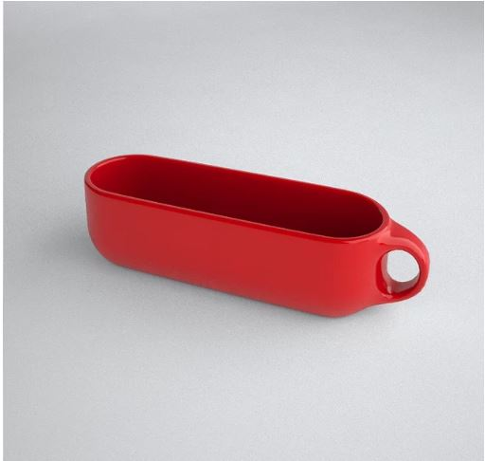
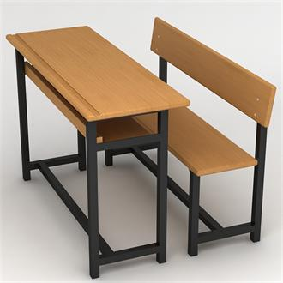
Üründe Ergonomi
Tasarlanan ve üretilen tüm ürünlerin insan kullanımına, insan ölçülerine göre olması gerekir.
Eğer bunun aksi bir tasarım söz konusu olur ise; tüketiciler bu ürünü kullanırken rahatsızlık duyar.

Slide 10
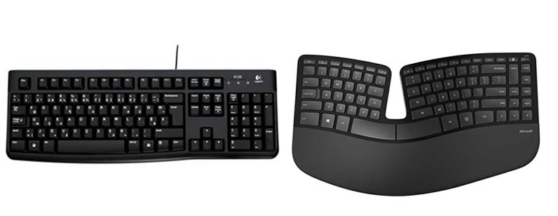
Sağda Hızlı yazı yazmaya yönelik bir klavye tasarımı

Slide 11
Sağda Bilgisayar oyuncularının tercih ettiği oyuncu faresi.

Slide 12
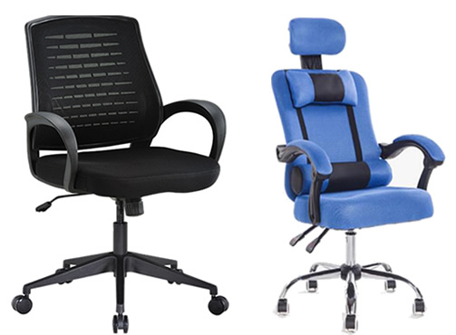
Sağda Uzun süreli oturmalarda ağrı riskini azaltan sandalye tasarımı.

Slide 13
ANTROPOMETRİ
İnsan vücudunun boyutları ile ilgilenen bilim dalıdır.
Irk, cinsiyet, yaş, bölge faktörleri insan ölçülerinin değişkenlik göstermesine sebep olur.
Bu nedenle antropometri bilimi bu ölçülerin veri halinde standartlaştırılmasını sağlamıştır.

Slide 14
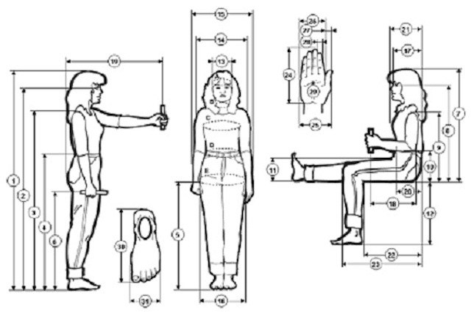
İnsan vücudunun ölçüleri; ürünlerin tasarımını etkiler.

Slide 15
Nasıl daha ergonomik olabilir?
Evinizde okulunuzda sınıfınızda bir ortamı veya ürünü söyleyip ergonomik olmayan özelliğini yazabilir misiniz?

